Slide 1
Давайте познакомимся:
Агроном – это профессия будущего!
Детям о профессии
Детский сад №4 «Сказка» г.Никольск

Slide 2

Кто такой агроном?
Это человек, который знает, как получить хороший урожай зерна, овощей.
Агроном определяет:
1
какие полевые работы и в какое время нужно проводить,
2
какие овощи, злаки следует выращивать,
3
как ухаживать за ними,
4
как бороться с вредными насекомыми.

Slide 3
Кто это?
Занят важной он работой:
Урожай – его забота,
Чтоб сумели уродиться
Рожь, овёс или пшеница
Он науку изучил.
Землю — словно приручил,
Знает он, когда сажать,
Сеять, как и убирать.
Знает всё в краю родном
И зовётся …
(Агроном)

Slide 4
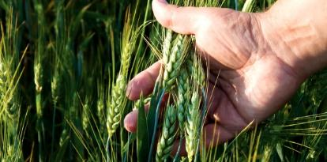
Деятельность агронома.
Лето:
когда необходимо начать
посевные или уборочные работы
как развиваются растения
чего им не хватает
какие изменения происходят
в почве
готовит и организует
рабочую бригаду трактористов или комбайнеров, полеводов

Slide 5
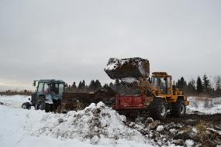
Рабочие под руководством агронома готовят семена, обновляют их сорта.
Как
удобрять
решает
Когда и где
пахать
Зима:
Где
боронить
Какие удобрения
нужны и сколько
планирует
Где
дисковать
Text

Slide 6




проверяет глубину заделки семян
знает, как защитить всходы от вредителей
сколько и каких подкормок дать.
Весна:
знает, как защитить всходы от болезней

Slide 7

Осень:
Зёрнышки ждут
очистки
сушки
сортировки
Старается во время и качественно убрать урожай.

Slide 8
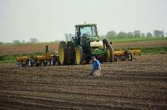
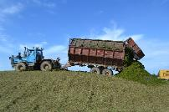
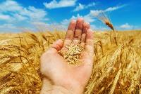
РАБОЧИЙ КАБИНЕТ – ПОЛЕ
Что касается весны, лета и осени, то это время агроном живет в постоянном напряжении, без выходных и отдыха.
Заготовка кормов
Уборка урожая
Посевная

Slide 9
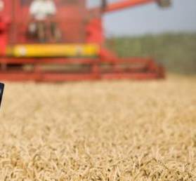
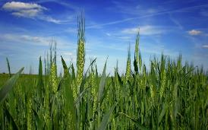
ГЛАВНЕЙ ВСЕГО…
A
погода
Хлеборобская мудрость заключается не в борьбе с природой, а в том, чтобы не противоречить ей, считаться с ее законами.
человек
D
B
приметы
уход
C

Slide 10
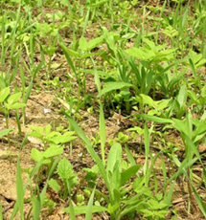


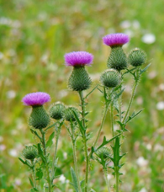

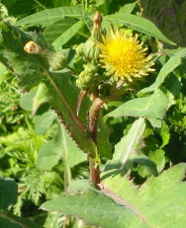
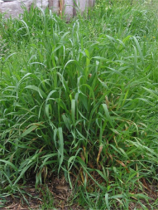
Чистота посевов.
Другие
зеленые
нахлебники
Враг любого агронома – сорняк.
бодяг
осот
пырей
от них нелегко избавиться
отнимает свет и питание
отнимает влагу
истощает почву

Slide 11
Агроном - это необычайно сложная, интересная профессия.
Главное - эта работа созидательная.
Задача агронома - накормить население планеты, которое год за годом только растет.

Slide 12

Спрос на таких специалистов, как агроном
был,
есть
и будет всегда,
при любой власти,
во время любого кризиса.

Slide 13
И так из года в год, из века в век…
Простой, казалось человек,
В ответе за питанье наше –
За хлеб, за макароны и за каши.
Быть может странно, но скажу сейчас:
«Спасибо, агроном ты наш,
За все старанья и мученья.
Ты – гордость миллиона поколений!»
Февраль, 2018

